Slide 1
第六章 上下文无关语言
许智武
xuzhiwu@szu.edu.cn
计软大楼724

Slide 2
第6章 上下文无关语言
G_{bra}：S→S(S) | ε
L(G_{bra})描述良嵌套的括号对序列
  不是RL，是CFL
  (¹)¹(²)²…(^{n})^{n}
高级程序设计语言的绝大多数语法结构都可以用上下文无关文法(CFG)描述
BNF(巴科斯范式：Backus normal form，又叫Backus-naur form)

Slide 3
6.1 上下文无关语言
文法G=(V,T,P,S)是上下文无关的，如果除了空产生式A→ε之外，对于∀α→β∈P，均有|β|≥|α|，并且α∈V成立
关键：对于∀A∈V，如果A→β∈P，则无论A出现在句型的任何位置，我们都可以将A替换成β，而不考虑A的上下文。

Slide 4
6.1.1 上下文无关文法的派生树
算术表达式的文法 G_{exp1}：
E → E+T | E-T | T
T → T*F | T/F | F
F → F↑P | P
P → (E) | N(L) | id
N → sin | cos | exp | abs | log | int
L → L,E | E

Slide 5
6.1.1 上下文无关文法的派生树
算术表达式x+x/y↑2的不同派生（推导）
(a) E ⇒ E+T ⇒ T+T ⇒ F+T ⇒ P+T ⇒ x+T ⇒ x+T/F ⇒ x+F/F ⇒ x+P/F ⇒ x+x/F ⇒ x+x/F↑P ⇒ x+x/P↑P ⇒ x+x/y↑P ⇒ x+x/y↑2
(b) E ⇒ E+T ⇒ E+T/F ⇒ E+T/F↑P ⇒ E+T/F↑2 ⇒ E+T/P↑2 ⇒ E+T/y↑2 ⇒ E+F/y↑2 ⇒ E+P/y↑2 ⇒ E+x/y↑2 ⇒ T+x/y↑2 ⇒ F+x/y↑2 ⇒ P+x/y↑2 ⇒ x+x/y↑2
(c) E ⇒ E+T ⇒ T+T ⇒ T+T/F ⇒ F+T/F ⇒ F+T/F↑P ⇒ P+T/F↑P ⇒ x+T/F↑P ⇒ x+F/F↑P ⇒ x+F/F↑2 ⇒ x+F/P↑2 ⇒ x+P/P↑2 ⇒ x+P/y↑2 ⇒ x+x/y↑2

Slide 6
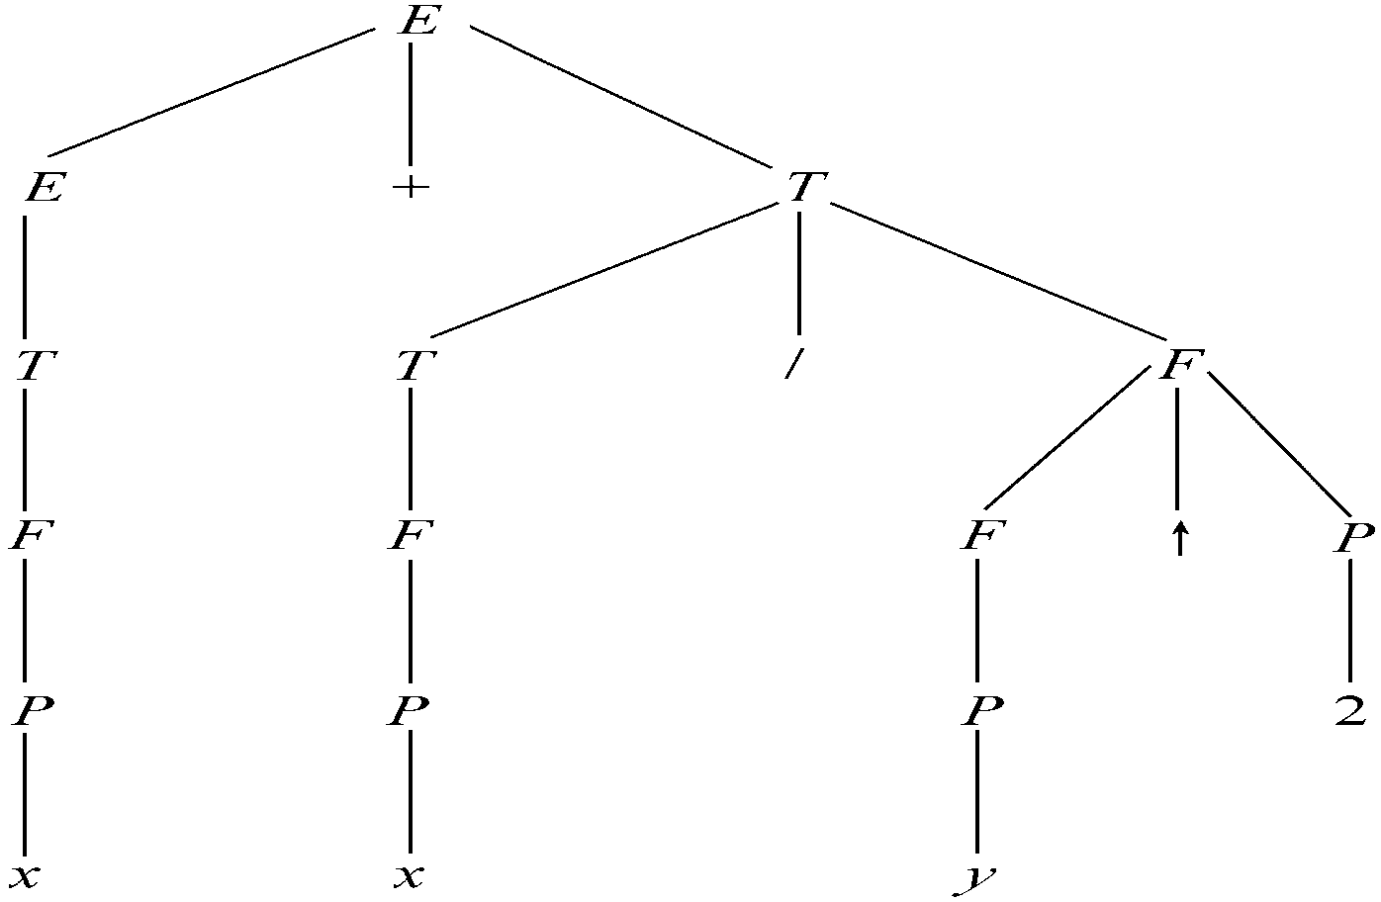
6.1.1 上下文无关文法的派生树
为了更清楚直观地分析句子x+x/y↑2的结构：
  略去替换顺序，只保留替换内容

Slide 7
6.1.1 上下文无关文法的派生树
派生树(derivation tree)
  一棵(有序)树(ordered tree)
  树的每个顶点有一个标记X，且X∈V∪T∪{ε}
  树根的标记为S；
  如果非叶子顶点v标记为A，v的儿子从左到右依次为v₁，v₂，…，v_{n}，并且它们分别标记为X₁，X₂，…，X_{n}，则A→X₁X₂…X_{n}∈P；
  如果X是一个非叶子顶点的标记，则X∈V；
  如果顶点v标记为ε，则v是该树的叶子，并且v是其父顶点的惟一儿子。

Slide 8

6.1.1 上下文无关文法的派生树
别称
  生成树、推导树
  分析树(parse tree)
  语法树(syntax tree)
结果(yield)
  派生树T的所有叶子顶点从左到右依次标记为X₁，X₂，…，X_{n}，则称符号串X₁X₂…X_{n}是T的结果
  右图派生树的结果为X＋T

Slide 9
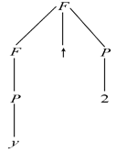
6.1.1 上下文无关文法的派生树
派生子树(subtree)
  满足派生树定义中除了对跟结点的标记的要求以外各条的树叫派生子树(subtree)。
  如果这个子树的根标记为A，则称之为A子树。
  惟一差别是根结点可以标记非开始符号。

Slide 10
6.1.1 上下文无关文法的派生树
定理6-1 设CFG G=(V，T，P，S)，S⇒*α的充分必要条件为G有一棵结果为α的派生树
证明思路：将派生过程“树形化”

Slide 11
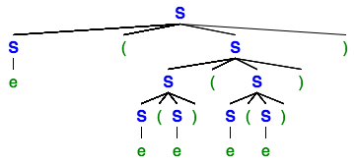
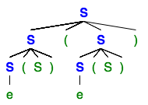
6.1.1 上下文无关文法的派生树
例 设G：S→S(S)|ε，(()(()))和(S)((S))的派生树

Slide 12
6.1.1 上下文无关文法的派生树
最左派生(leftmost derivation)
  α的派生过程中，每一步都是对当前句型的最左变量进行替换
  x+x/y↑2的第二个派生
左句型(left sentencial form)
  最左派生得到的句型可叫做左句型
最右归约(rightmost reduction)
  与最左派生对相的归约叫做最右归约

Slide 13
6.1.1 上下文无关文法的派生树
最右派生(rightmost derivation)
  α的派生过程中，每一步都是对当前句型的最右变量进行替换
  x+x/y↑2的第一个派生
右句型(right sentencial form)
  最右派生得到的句型可叫做右句型
最左归约(leftmost reduction)
  与最右派生对相的归约叫做最左归约

Slide 14
6.1.1 上下文无关文法的派生树
规范派生(normal derivation)
  最右派生
规范句型(normal sentencial form)
  规范派生产生的句型
规范归约(normal reduction)
  最左归约
注意，“规范”通常是从左到右分析字符串

Slide 15
6.1.1 上下文无关文法的派生树
定理6-2 如果α是CFG G的一个句型，则G中存在α的最左派生和最右派生
证明思路：对派生的步数n施归纳（不断对最右（左）进行替换）

Slide 16
6.1.2 二义性
简单算术表达式的二义性文法G_{exp2}：
E → E+E | E-E | E/E | E*E
E → E↑E | (E) | N(L) | id
N → sin | cos | exp | abs | log | int
L → L,E | E

Slide 17
6.1.2 二义性
句子x+x/y↑2在文法中的三个不同的最左派生
E
⇒ E+E
⇒ x+E
⇒ x+E/E
⇒ x+x/E
⇒ x+x/E↑E
⇒ x+x/y↑E
⇒ x+x/y↑2
E
⇒ E/E
⇒ E+E/E
⇒ x+E/E
⇒ x+x/E
⇒ x+x/E↑E
⇒ x+x/y↑E
⇒ x+x/y↑2
E
⇒ E↑E
⇒ E/E↑E
⇒ E+E/E↑E
⇒ x+E/E↑E
⇒ x+x/E↑E
⇒ x+x/y↑E
⇒ x+x/y↑2

Slide 18
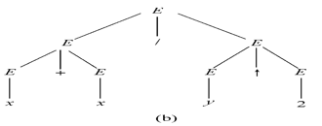
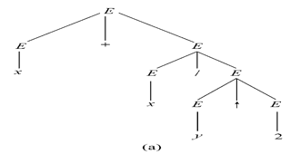
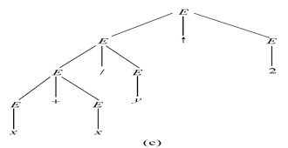
6.1.2 二义性
句子x+x/y↑2在文法中的三个不同的派生树：
  三种不同的结构

Slide 19
6.1.2 二义性
二义性(ambiguity)
  CFG G=(V，T，P，S)，如果存在w∈L(G)，w至少有两棵不同的派生树，则称G是二义性的。否则，G为非二义性的
  常见二义性：运算符（优先级）、if语言（最近原则）
二义性的问题是不可解的(unsolvable)问题
思考题：存在二义性的正则文法吗？
Notes:
考虑语言：含有1个1的串
存在二义性文法（NFA）：
S-> 0S | 1S | 1A | 1
A -> 0A | 1A | 0 | 1
句子111:
S=>1A=>11A=>111
S=>1S=>11A=>111
S=>1S=>11S=>111
非二义性文法（DFA）：
S-> 0S | 1A | 1
A-> 0A | 1A | 0 | 1

Slide 20
6.1.2 二义性
固有二义性的(inherent ambiguity)
  如果语言L不存在非二义性文法，则称L是固有二义性的，又称L是先天二义性的
  如： L = {a^{i}b^{j}c^{k} | i= j 或 j = k, i, j, k ≥1 }
文法可以是二义性的。
语言可以是固有二义性的。

Slide 21
6.1.2 二义性
练习：考虑以下文法
<if语句> → IF <条件> THEN <语句>
| IF <条件> THEN <语句> ELSE <语句>
请给出句型
IF <条件> THEN IF <条件> THEN <语句> ELSE <语句>
的派生树

Slide 22
6.1.3 自顶向下的分析和自底向上的分析
自顶向下的分析方法
  通过考察一个符号串是否可以从给定文法的开始符号派生出
  派生树自顶向下的“生成”过程
自底向上的分析方法
  通过考察是否可以将一个符号串归约为给定文法的开始符号
  派生树自底向上的“生成”过程
和归约与派生是互逆过程相对应，自顶向下的分析与自底向上的分析互逆的分析过程

